Slide 1
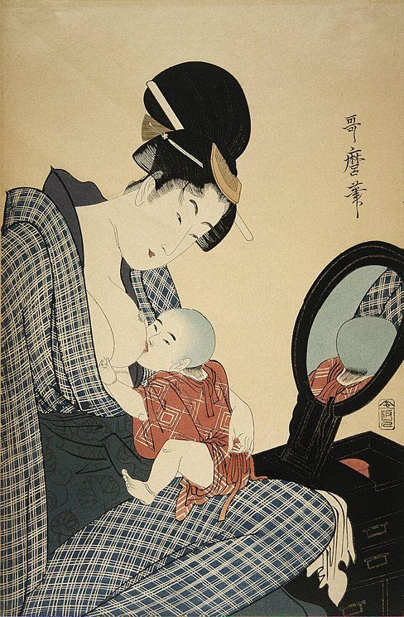
EMZİRMEYİ DEĞERLENDİRMEK

Slide 2
Hazırlık
Uygun ortam (mahremiyet, sessiz, temiz, havadar vs. )
Danışmanın kendisi de rahat bir konumda olmalıdır
Rahat olmayan danışman işini çabuk bitirmek için telaş edebilir
Uygun oturma şekli
Dik durumda
Sırt desteklenmiş
Rahat

Slide 3
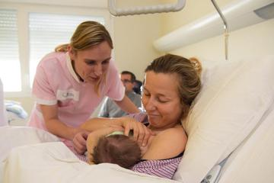
Emzirmenin değerlendirileceği durumlar
İki aydan küçük tüm bebekler
Emzirilen ve beslenme ve/veya emzirme sorunu olan bebekler

Slide 4
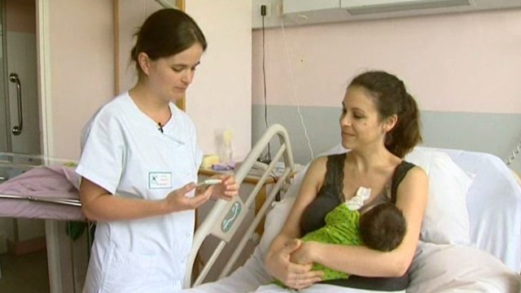
Emzirme muayenesi basamakları
Anneye işlemi açıklayın
Emzirme öyküsünü alın
Annenin bebeği emzirmesini gözlemleyin
En az 4 dakika süreyle
Geri bildirim verin

Slide 5
Emzirme değerlendirmesinin sağladıkları
Anne ve bebeğin doğru yaptıkları saptanıp olumlu geri bildirim verilebilir
Emzirmeye ilişkin mevcut güçlükler saptanabilir
İlerde sorun çıkarabilecek uygulamalar saptanabilir

Slide 6
Bir Emzirme Nasıl Değerlendirilir ?
Anne ile ilgili olarak neler gözlemliyorsunuz ?
Anne bebeğini nasıl tutuyor ?
Bebek ile ilgili olarak neler gözlemliyorsunuz?
Bebek nasıl tepki veriyor?
Anne bebeğini memesine nasıl yerleştiriyor?
Anne beslenme süresince memesini nasıl tutuyor?

Slide 7
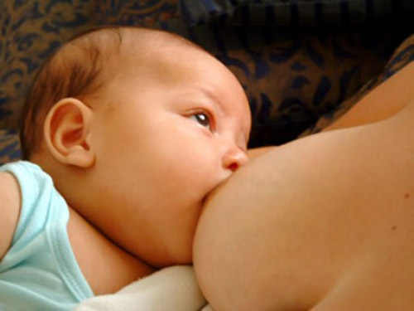
Bebek memeye iyi yerleşmiş görünüyor mu?
Bebek etkili emiyor mu?
Emzirme nasıl bitiyor?
Bebek tatmin olmuş gözüküyor mu?
Annenin memelerinin durumu nedir?
Annenin emzirme ile ilgili duyuları nedir?

Slide 8
Annede gözlemle neler fark edebilirsiniz?
Yaşını
Genel sağlık durumunu
Beslenme durumunu
Sosyo ekonomik durumunu
Yüz ifadelerini
Çantasında biberon taşıyıp taşımadığını
Annenin giysilerini
Etrafta diğer aile bireylerinin durumlarını

Slide 9
Annenin bebeğini tutuşunu gözlemleyerek neler fark edebilirsiniz?
Bebeğini memesine dönük, yakın ya da uzak veya gevşek mi tutuyor?
Bebeğini emin ve güvenle mi ya da sinirli bir şekilde mi tutuyor?
Bebeğine bağlanma işaretlerini gösteriyor mu?
Anne bebeğini alttan tutuyor ya da yalnızca başını ve omuzlarını mı destekliyor?
Anne emzirme konusunda olumlu duygular besliyor mu?

Slide 10
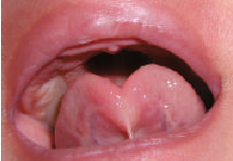
Bebekte gözlemle neler fark edebilirsiniz?
Genel sağlık durumunu
Tıkalı burun
Dil bağı
Pamukçuk
Yarık damak ve dudak
Sarılık
Dehidratasyon
Beslenme durumunu
Etrafa ilgisini

Slide 11
Bebeğin tepkisi nasıl?
Başını çevirebilir
Ağzını açabilir
Dilini aşağı ve ileri doğru uzatabilir
Memeye uzanmaya çalışabilir

Slide 13
Anne bebeğini memesine nasıl tutuyor?

Slide 14
Beslenme süresince anne memesini nasıl tutuyor?

Slide 15
Beslenme süresince anne memesini nasıl tutuyor?

Slide 16
Bebek memeye iyi yerleşmiş görünüyor mu?

Slide 17
Bebek memeye iyi yerleşmiş görünüyor mu?

Slide 18
Bebek memeye iyi yerleşmiş görünüyor mu?

Slide 19
Bebek memeye iyi yerleşmiş görünüyor mu?

Slide 20
Bebek memeye iyi yerleşmiş görünüyor mu?

Slide 21
Bebek memeye iyi yerleşmiş görünüyor mu?

Slide 22
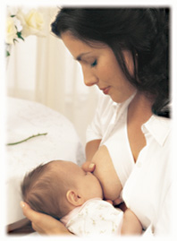
Bebek etkili emiyor mu?
Bebek yavaş ve derin emme hareketleri yapmalı
Sürekli, hızlı hızlı ve yüzeyel emmemeli
Şapırdatmamalı

Slide 23
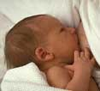
Emzirme nasıl bitiyor?
Kendiliğinden mi bırakıyor?
Uykulu mu görülüyor?

Slide 24
Bebek tatmin olmuş gözüküyor mu?

Slide 25
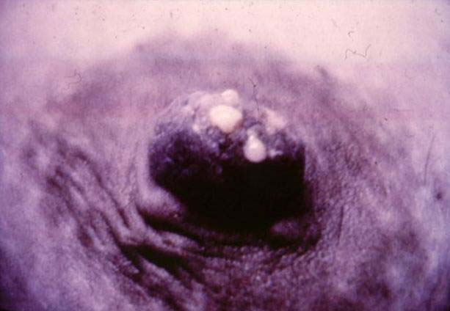
Annenin memelerinin durumu nedir?
Göğüs uçlarından süt damlaması
İlk günlerde emzirirken uterus ağrıları
Memelerin emzirme öncesi dolgun olması
Meme başı ve meme derisinin sağlıklı olması

Slide 26
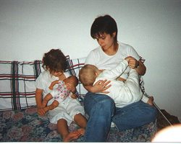
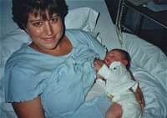
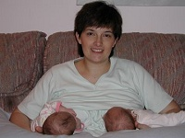
Annenin emzirme konusundaki duyguları nelerdir?

Slide 27
Bu bebek hakkındaki düşünceleriniz?

Slide 28
Bu bebek hakkındaki düşünceleriniz?

Slide 34
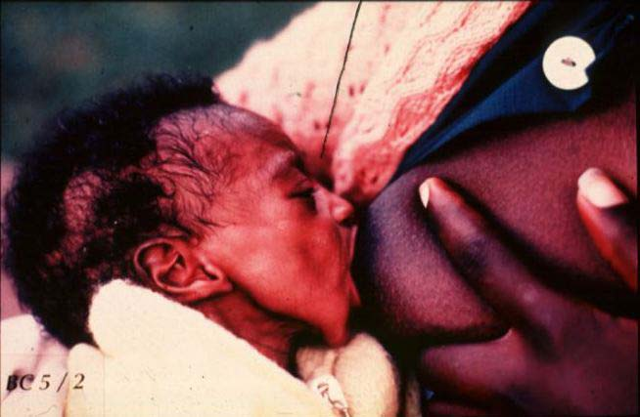

Slide 35
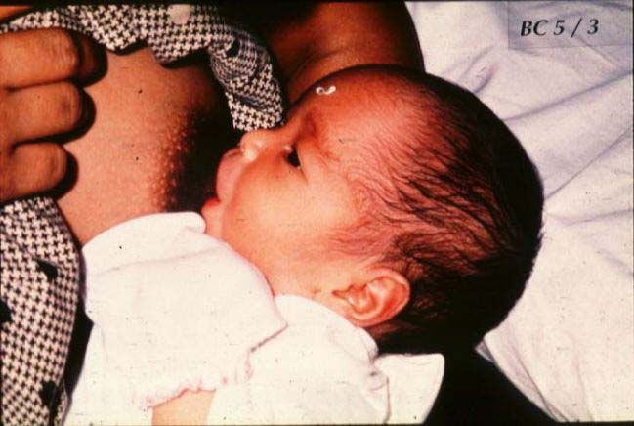

Slide 36
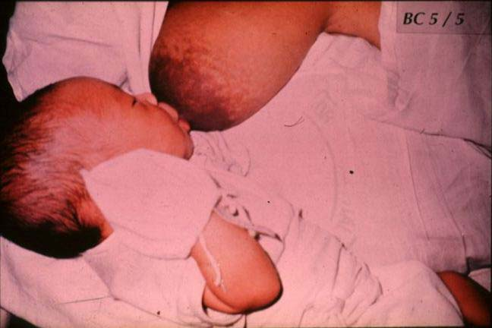

Slide 38
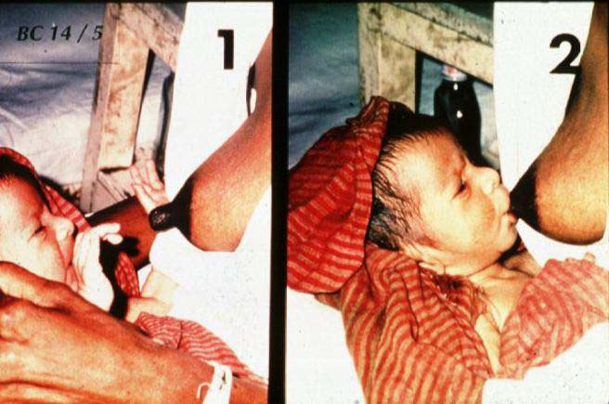

Slide 40
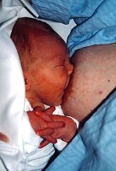

Slide 42
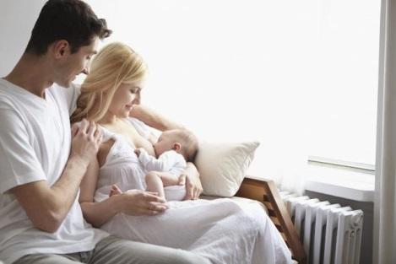
Babaların Desteği

Slide 43
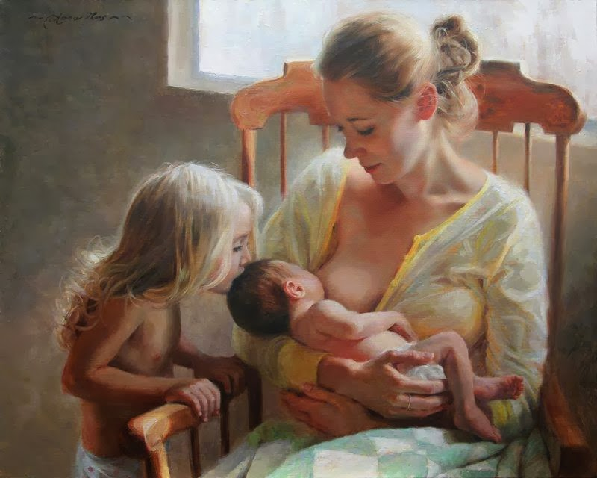
Kardeşlerin Desteği

Slide 44
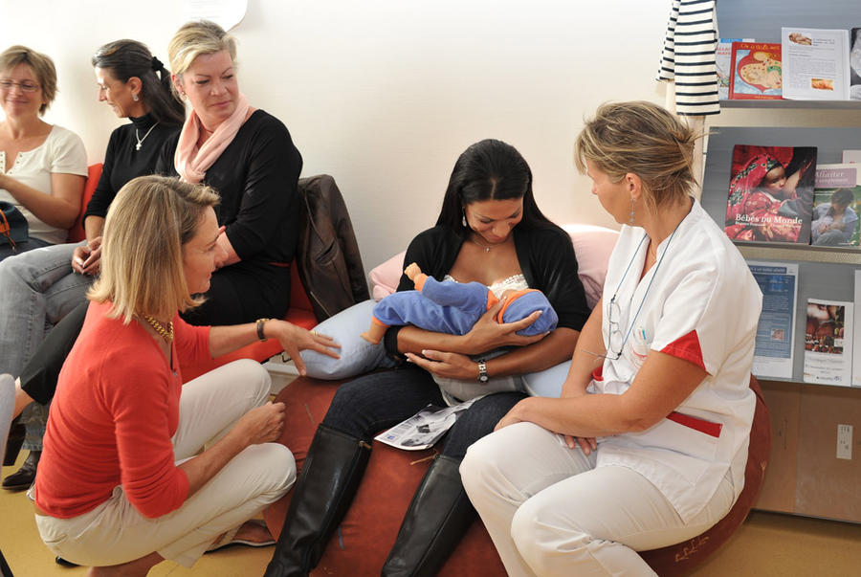
Arkadaş Desteği

Slide 45
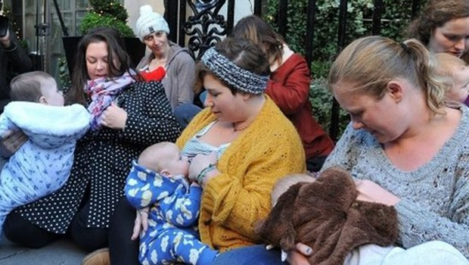
Çevre Desteği

Slide 46
Sağlık Personeli Desteği Önemli ve Gereklidir

Slide 47
Anne sütünün kesilmesindeki en önemli sebepler;
Aile ve arkadaş desteğinin olmaması,
Prenatal anne sütü eğitimi alınmaması,
Tam gün işe başlama ve
Postpartum depresyon
(Ertem ve ark 2001)

Slide 48
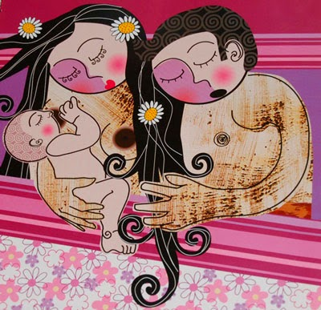
TEŞEKKÜRLER…

